Slide 1
NATALIE «Zemgales Reģiona Pārmaiņu laboratorija»
Koprades aktivitāšu plānošana pašvaldību un sabiedrības iesaistei mākslīgo mitrāju kontekstā (interaktīva sesija)
Apvienotā Klimata, Enerģētikas un Vides Koordinācijas darba grupas sanāksme,
10.06.2026, Jelgava
Ingrīda Brēmere, Daina Indriksone, Baltijas Vides Forums

Slide 2
Plānotā pašvaldības speciālistu & iedzīvotāju dalības intensitāte
Risku & iespēju identificēšana
Koprades pasākumi
Prasmju paaugstināšana
Rezultātu verifikācija
1. Seminārs
Priekšizpēte
Fokusa grupas
2. Seminārs
Monitorings
Mākslīgo mitrāju ierīkošana
3. Seminārs
5. Seminārs
4. Seminārs
Sabiedriskā zinātne
Tehniskais projekts
28.05.
2024
05.03.
2025
10.12.
2025
10.06.
2026
10.
2026
06.
2027

Slide 3
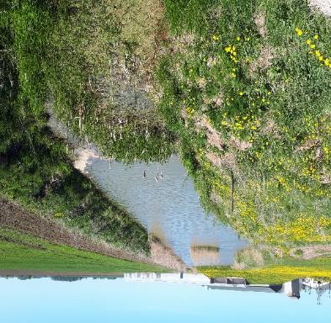
Integrēta pieeja mākslīgo mitrāju pielietošanai Zemgales reģionā
Lēmumu pieņemšana
Ievērojot pašvaldību plānus, būvatļauju nosacījumus, tehnisko ekspertīzi, citus juridiskos aspektus
Ekonomikas/finanšu aspekti
Ievērojot finansējuma iespējas mākslīgo mitrāju ierīkošanai, notekūdeņu attīrīšanas sistēmu atjaunošanai
Politikas, likumdošanas analīze
Finanšu shēmas un modeļi
Sabiedriskā zinātne
Zināšanu pārnese
Sociālie faktori
Palielināt pašvaldību speciālistu un iedzīvotāju zināšanas un izpratni par mākslīgo mitrāju efektivitāti un ieguvumiem
Tehnoloģijas/apsaimniekošana
Pašvaldības speciālistu zināšanu paaugstināšana par mākslīgo mitrāju darbības nodrošināšanu (niedru pļaušana, cauruļu apkope, u.c.)
Modelēšana,
Pieredzes pārnese

Slide 4
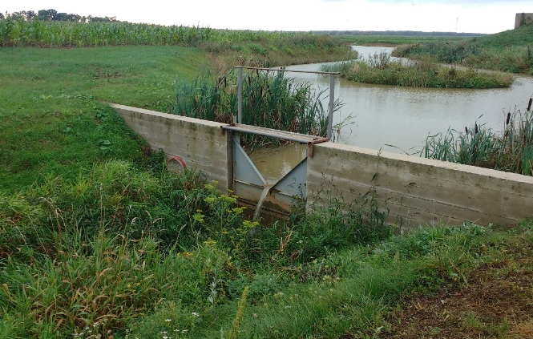
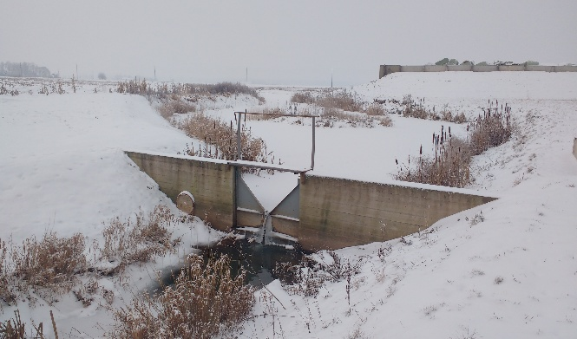
Izvēlētās koprades aktivitātes par mākslīgo mitrāju tematiku
  Iedzīvotāju aptauja par mākslīgajiem mitrājiem (pašvaldību mājas lapā)
  Informatīvie pasākumi iesaistītajām pusēm (semināri, vebināri)
  Pētniecības rezultātu pārnese iesaistītajām pusēm (tematiskās darba grupas reģionā)
  Sadarbība starp Zemgales reģionu un Biržu pašvaldību Lietuvā
  Komunikācija (informatīvās ziņas pasākumos, sociālajos tīklos)
  Praktiskās aktivitātes (sabiedriskās zinātnes)
Foto: LBTU
Koprades sesijas mērķis:
Izstrādāt detalizētāku koprades aktivitāšu ieviešanas plānu Zemgales reģionā.

Slide 5

Šodienas sesija: Koprade
Mērķis:
Izstrādāt programmas informatīvajiem pasākumiem mākslīgo mitrāju pielietošanai un popularizēšanai Zemgales reģionā, lai efektīvi uzlabotu pielāgošanās klimata pārmaiņām.
Pasākumu mērķa grupas:
Pašvaldību speciālisti
Iedzīvotāji, NVO

Slide 6
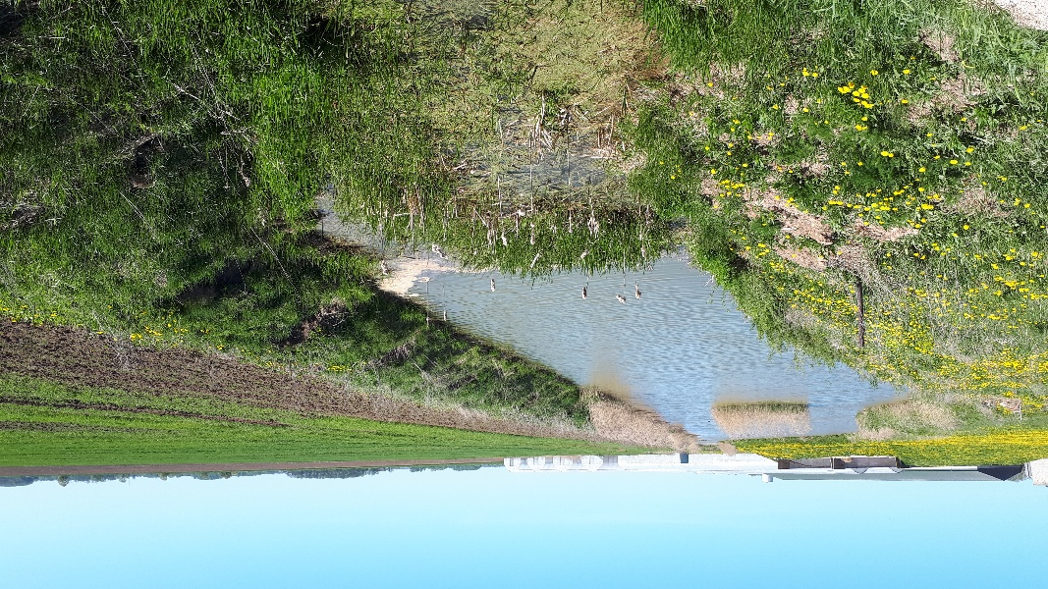
  Informatīvie pasākumi iesaistītajām pusēm (semināri, vebināri)
Diskusijas formāts:
2 grupas
Darba uzdevums:
Saplānot vienas dienas semināru – rīta sesija(s), pēcpusdienas sesija(s)
Izvēlēties sesijas tēmu par mākslīgajiem mitrājiem
Izmantojot iepriekš ieteiktos jautājumus, sagrupēt tos atbilstīgi sesijām, kā arī ieteikt papildu jautājumus
Individuālās prioritātes:
Izmantojot 3 krāsainos punktus, izcelt Jums personīgi svarīgākās vai prioritārās tēmas un/vai jautājumus

Slide 7
  Novērtējuma anketa
MENTIMETER.com
Kods: 14360475

Slide 8
Kontaktinformācija:
Ingrīda Brēmere, ingrida.bremere@bef.lv
Daina Indriksone, daina.indriksone@bef.lv
Paldies!

